Slide 1
Strawberry All Year
Вкусный и рентабельный бизнес
КОНТАКТЫ
+79994978976 /clubnikaonline@gmail.com / https://vk.com/uletaev_strawberry
АДРЕС
Россия. Екатеринбург

Slide 2
ОБЗОР Проекта
Обзор проекта
Стратегия развития
История появления и введение
Стратегия развития на 5 лет
Анализ мирового рынка
Потенциальные результаты
Ситуация в стране и в мире
Перспективы развития и получения прибыли
Анализ конкурентов
Точки увеличения прибыли
Разбор основных конкурентов и сравнение
Мы можем зарабатывать больше

Slide 3
ОБЗОР ПРОЕКТА
Идея выращивать клубнику круглый год на продажу появилась в Сентябре 2017 года.
Однако мы понимали, что если клубнику делать, то делать хорошую, чтобы обеспечить гарантию спроса.
Было решено вырастить клубнику зимой в домашних условиях с использованием искусственного
Освещения и специального раствора. Первые попытки вырастить клубнику из семечек провалились.
Мы решили потратиться на хорошее освещение и автоматизировать систему полива.
Следующая попытка с земляникой дала положительный результат.
Была изучена природа появления сахара в ягодах и нам стало понятно почему у многих фермеров которые
пользуются гидропоникой безвкусная ягода.
После изучения технологии, анализа российского и мирового рынка, мы решили что сейчас самое время
Запускать продукт масштабно не имея конкурентов.

Slide 4
Основные преимущества
Клубника во всём мире является редкой ягодой. Основной объём производства приходится на
фермерские хозяйства, которые выращивают клубнику в открытом грунте.
Преимущество тепличного хозяйства перед открытым грунтом в том, что ягода защищена от
неблагоприятных погодных условий.
Второе преимущество не надо выращивать большой объём ягод в одном месте и потом
иметь проблему с перевозкой и сбытом клубники.
Дефицит клубники позволяет при низкой урожайности регулировать цену на клубнику в
сторону удорожания. Например в 2018 году по всему миру был спад урожайности из-за плохих
погодных условий в Италии цена на клубнику достигала 10 Евро за килограмм
Источник: www.freshplaza.com.

Slide 5
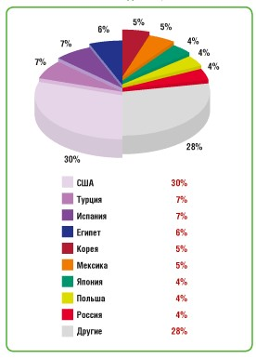
ОБЪЕМ РЫНКА
На каждого россиянина приходится около 1,4 кг свежей земляники отечественного производства в год,
причем более 90% ягод выращивается в личных хозяйствах населения,
в чем и заключается парадокс российского земляничного рынка
На рисунке объём производства клубники в мире, который
показывает где находится Россия
Вследствие дефицита отечественной продукции на рынке, Россия
в большом объеме импортирует ягоды. В 2017 г зарубежные
поставки составили 507 тысяч тонн
По прогнозам BusinesStat, в 2022 г зарубежные поставки ягод на
российский рынок составят 500,2 тысяч тонн, а валовой сбор
достигнет 1,74 млн т.

Slide 6
Как используется клубника
Рестораны
и кафе
Букеты и подарки
Лакомство
Косметология
Диетология
Подарочные салоны, салоны флористики. Организаторы мероприятий
Деликатес для украшения любого стола
Десерты, украшения блюд, коктейли, мороженое
Маски из клубники
Полезное питание
30%
30%
15%
5%
20%

Slide 7
Где нужна клубника
Клубника обладает множеством
полезных свойств. Её используют сейчас как дефицитный продукт в качестве подарков и десертов, есть множество рецептов масок из клубники, которые используют женщины.

Slide 8
Strawberry All Year
Прошли опыт выращивания клубники в зимнее время. Добились результата и теперь будем выращивать клубнику для всех

Slide 9
Основные метрики на 1 куст клубники на 3 года
Мы планируем построить за пять лет сеть теплиц как минимум в 5 регионах- Свердловская область, Челябинская область, ХМАО, Тюменская область, Пермская область. Запустить франшизу, чтобы по нашей технологии люди в других городах могли выращивать клубнику независимо от климата. Куст клубники плодоносит 3 года
235
2800
300
5400
Рублей
себестоимость
Рублей ФОТ
Рублей логистика
И Маркетинг
Выручка
Итого прибыли 2065 рублей за три года или 688 рублей в год с 1 куста

Slide 10
НАШ ПРАЙС-ЛИСТ
до
Розница
Партнёры
Опт
₱900
₱700
₱600
Килограмм
/Килограмм
/месяц
Объём продаж от 250 грамм
От 5 кг.
От 30 кг.
Месячный договор
Годовой договор

Slide 11
БИЗНЕС ПЛАН / МОДЕЛЬ
Строительство первой теплицы
Выращивание
Первый сбыт
Строительство 1 теплицы объёмом 2500 кустов. Закупка оборудования и саженцев.
Обеспечение условий для роста и контроль за ростом клубники параллельно с которым ведётся поиск клиентов
Собираем первый урожай и продаём ранее найденным клиентам
Финиш!
Корректируем стратегию
Расширение
Успешно двигаемся по стратегии развития и распространяемся в другие города
Корректируем стратегию развития и организуем стройку ещё двух теплиц по 2500 кустов
Анализируем данные и строим ещё две теплицы по 2500 кустов
Notes:
Как вы обеспечите прибыльность проекта?
Какова ваша рыночная стратегия?
Как вы найдете клиентов?
Какие каналы продаж?
Какова текущая картина?

Slide 12
БИЗНЕС МОДЕЛЬ
Целевая аудитория:
Люди старше 16 лет независимо от пола
Рестораны и Кафе
Салоны подарков
Косметические салоны
Точки здорового питания
Салоны флористики
Notes:
Старайтесь ответить на следующие вопросы:
Как вы обеспечите прибыльность проекта?
Какова ваша рыночная стратегия?
Как вы найдете клиентов?
Какие каналы продаж внедрите?
Какова ваша текущая ситуация?

Slide 13
Ценностные предложения
Мы предлагаем своим клиентам всегда свежую клубнику в шаговой
Доступности в любое время года.
Клиенту выгодно брать у нас потому что:
Свежей клубники нет в наличии в другом месте
Не нужно переживать за качество и вкус.
Не нужно переживать, что ягода испортится по дороге.
Не нужно переплачивать за доставку из-за границы

Slide 14
Каналы сбыта
Собственная розничная точка продаж
Отдел продаж, который работает с партнёрами и оптовиками
Сайт компании с возможностью сделать заказ онлайн
СММ таргетолог Яндекс, Гугл, социальные сети
Компании, которые перекупают клубнику из-за границы.

Slide 15
Взаимоотношения с клиентами
Привлечение клиентов будет осуществляться путём лично контакта с клиентом, презентации продукта и заключения сделки на дальнейшее сотрудничество.
Постоянные партнёры будут получать скидки или спец. предложения выгодные для него.
Получение обратной связи для улучшения качества сервиса и продукта.
Помощь внедрения новых услуг, продуктов и предложений, которые можно реализовать с помощью клубники. Например новый десерт или маска для лица

Slide 16
Ключевые ресурсы
Собственная технология выращивания клубники
Качественное оборудование для выращивания
Системы полива и контроля климата
Проверенный персонал
Система лояльности для постоянных клиентов
Финансовый запас

Slide 17
Ключевые партнёры
Неконкурирующие компании: Салоны подарков, организаторы праздников и свадеб, которые будут рекомендовать наш продукт
Соконкурирующие компании: Компании занимающиеся перекупкой клубники из-за границы, которые будут брать у нас клубнику оптом
Совместные предприятия для запуска новых продуктов и проектов: рестораны, кафе и салоны красоты.
Поставщики, которые нам будут предоставлять скидку на свою продукцию и своевременные поставки

Slide 18
Конкуренты
Ya_Go_Da Екатеринбург. Два года выращивали клубнику зимой. В 2018 году выращивают только в сезон. Причина отказа от зимней продажи неизвестна, вероятно не смогли наладить сбыт. Пробовали сделать у них покупку в Сентябре и ягоды у них не оказалось.
Ecotopia- сайт, который предлагает клубнику из-за границы, занимаются перекупкой. О свежей клубнике в данном случае речь идти не может

Slide 19
Команда создателей
АНАТОЛИЙ
ПОЛКОВ
31 лет Технолог и и организатор.
АЛЕКСАНДР
КАЗАНЦЕВ
28 лет Автор идеи и создатель проекта
Опыт работы в сокращении затрат крупных предприятий, внедрения технологий и снижения рисков. Ответственный за сокращение рисков и увеличения производительности.
Занимается предпринимательством
с 22 лет в сфере строительства
Маркетинга и продаж.
Ответственный за продвижение проекта

Slide 20
Экспертный совет
АНТОН
КОЧИН
Ментор
АЛЕКСАНДР
Шмаков
Поставщик саженцев
Владелец Организации Лигаквартир
Сети магазинов детской одежды
Занимается инвестированием в недвижимость
Профессионально занимается выращиванием
клубники. Занимается анализом новых сортов
производимых в России и за границей.
Автор ютуб канала о клубнике

Slide 21
+₽61 млн прибыли
Мы здесь
+₽12 млн прибыли
20000 клиентов ₽61 млн прибыли
12000 клиентов
в год ₽36 млн прибыли
20 потенциальных клиентов. Общий сбыт 180 кг в неделю
4000 клиентов
в год ₽12 млн прибыли
Старт
Октябрь
2017
Октябрь 2018
Октябрь 2019
Октябрь 2020
Октябрь 2021

Slide 22
Планируемые затраты на 1 куст на 3 года
235 рублей себестоимость
2800 рублей ФОТ
300 рублей доставка
5 рублей привлечение платящего клиента
Итого 3340 рублей
Возможность экономии при оптовых закупках в среднем 10%
С учётом экономии на оптовых поставках 3000 рублей

Slide 23
Планируемые доходы на 1 куст за 3 года
Сорт ягод даёт от 4 до 6 кг. в год
Средняя цена свежей клубники за год 700 рублей
Итого за 3 года 8400 рублей
Риск потери урожайности 20% или до 3 кг в год
Риск снижения цены до 600 рублей
С учётом всех рисков минимальный доход 5400 рублей

Slide 24
Планируемая прибыль на 1 куст за 3 года
Потенциальная прибыль с учётом средней цены в год 700 рублей и урожайности от 4 кг в год с куста. С учётом оптовых цен на закупочные материалы
за 3 года 5400 рублей или 1800 рублей в год
В 1 теплице планируется выращивать 2500 кустов. Прибыль в таком
случае составляет
4 500 000 рублей в год

Slide 25
Планируемая прибыль на 1 куст за 3 года
Прибыль с учётом всех рисков:
средней цены в год 600 рублей и урожайности от 3 кг в год с куста. С учётом повышенных цен на закупочные материалы
за 3 года 2060 рублей или 690 рублей в год
В 1 теплице планируется выращивать 2500 кустов. Прибыль в таком
случае составляет
1 716 000 рублей в год

Slide 26
Инвестиции на создание 1 теплицы с ресурсом 2500 кустов 2 млн. рублей

Slide 27
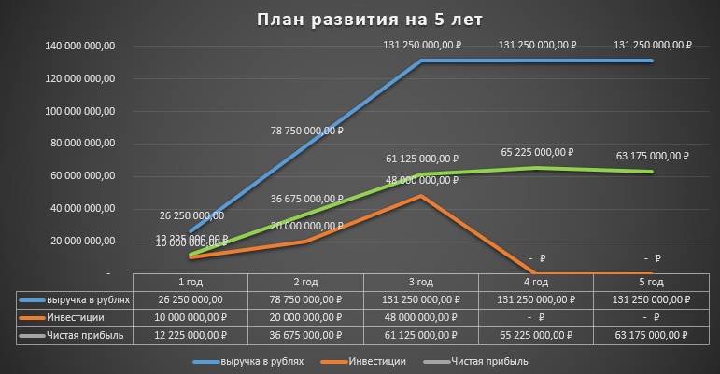
ФИНАНСОВАЯ МОДЕЛЬ
87%
Итого ₱8,521,973
Suitable for all categories business and personal presentation, eaque ipsa quae ab illo inventore veritatis et quasi architecto beatae vitae dicta sunt explicabo farmers ensure.
that we will bring the best of the market to your kimquae ab illo inventore veritatis et quasi architecto beatae vitae dicta sunt explicabo.

Slide 28
ОКУПАЕМОСТЬ ПРОЕКТА
₱2 000 000 привлекаемых инвестиций
11 месяцев срок окупаемости
ROI
121%

Slide 29
СПАСИБО!
Свяжитесь с нами:
Казанцев Александр
Clubnikaonline.com
Т: +7-999-497-89-86

Slide 30
ДОПОЛНИТЕЛЬНЫЕ СЛАЙДЫ…

Slide 31
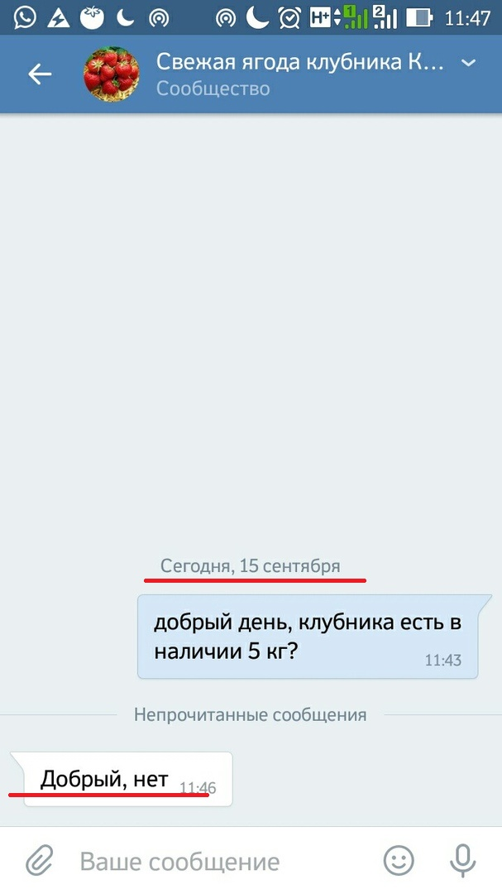
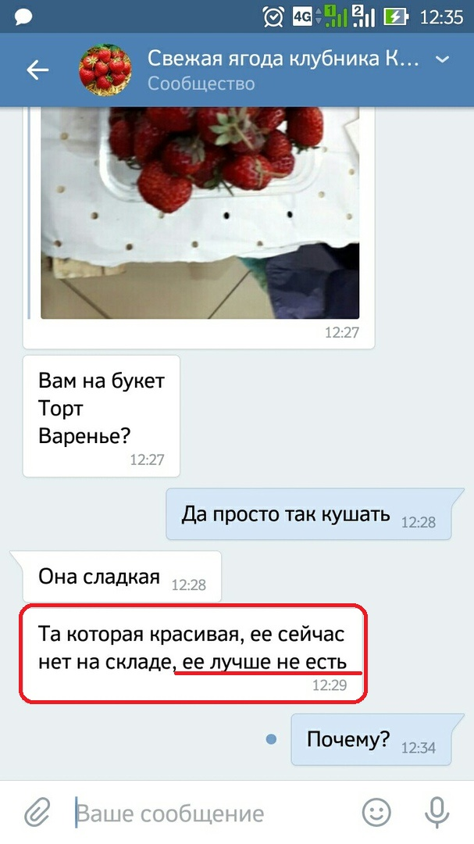
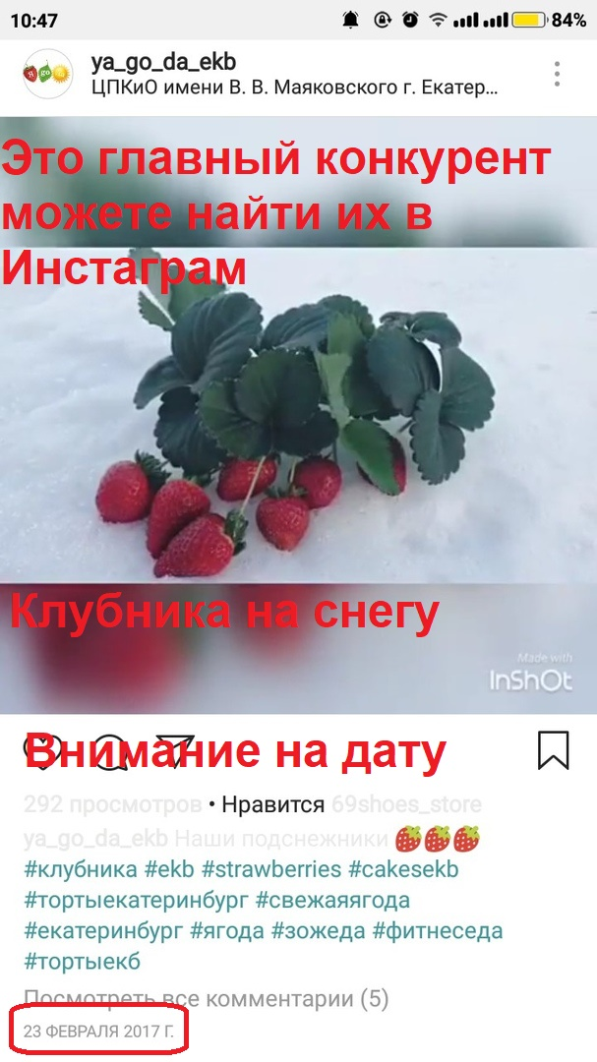
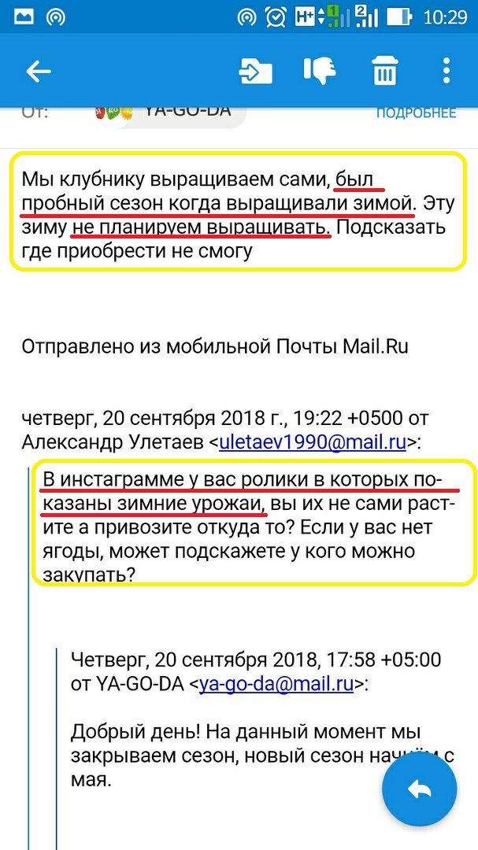
Изучили конкурентов

Slide 32
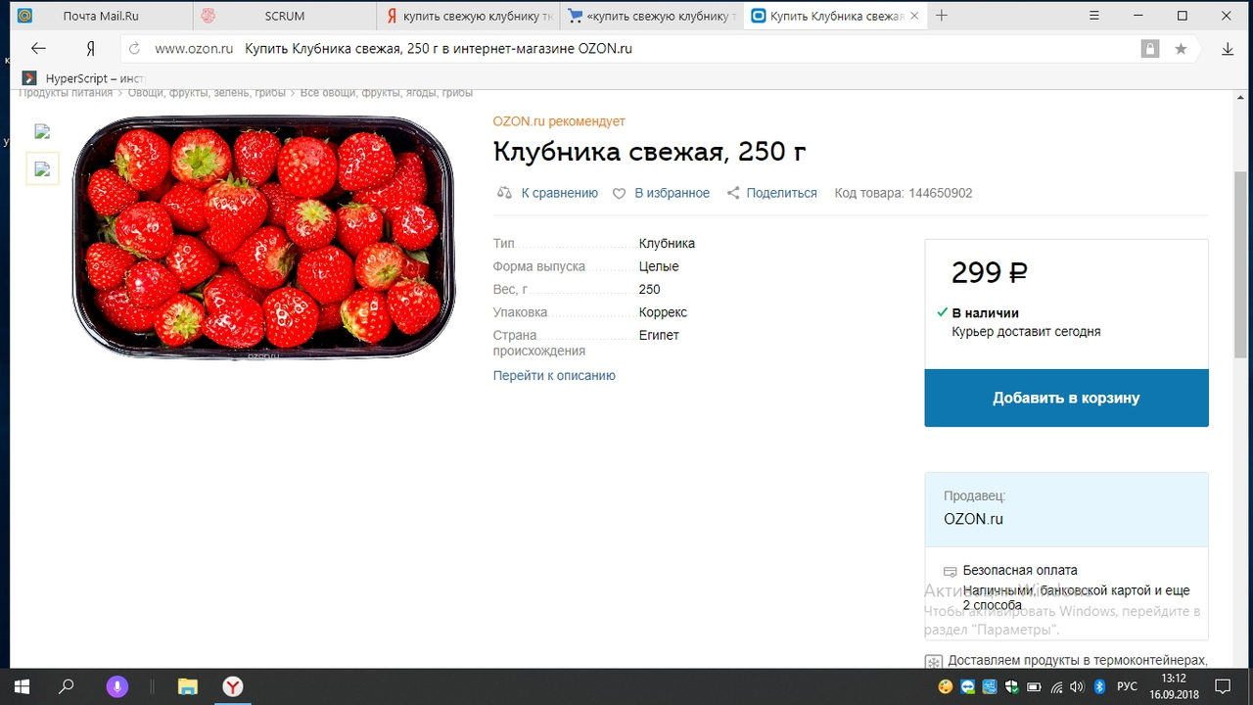
Клубнику привозят из Египта

Slide 33
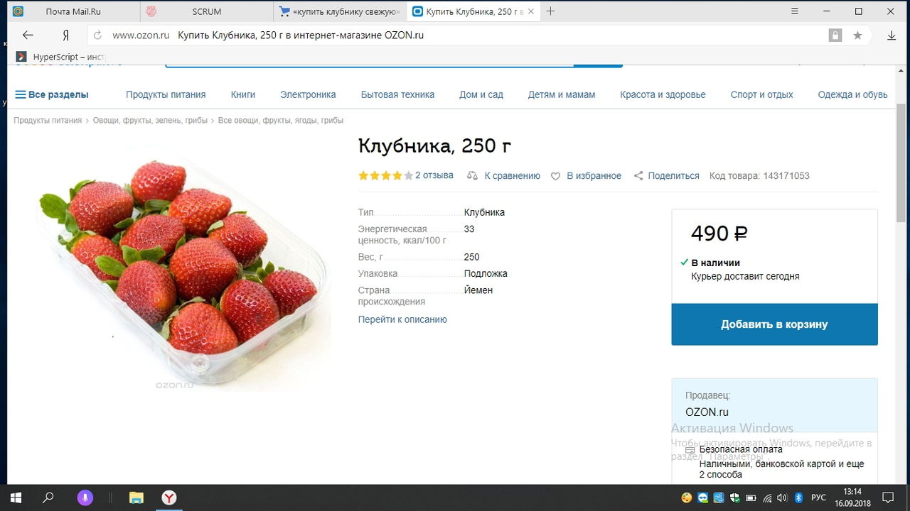
Йемена

Slide 34
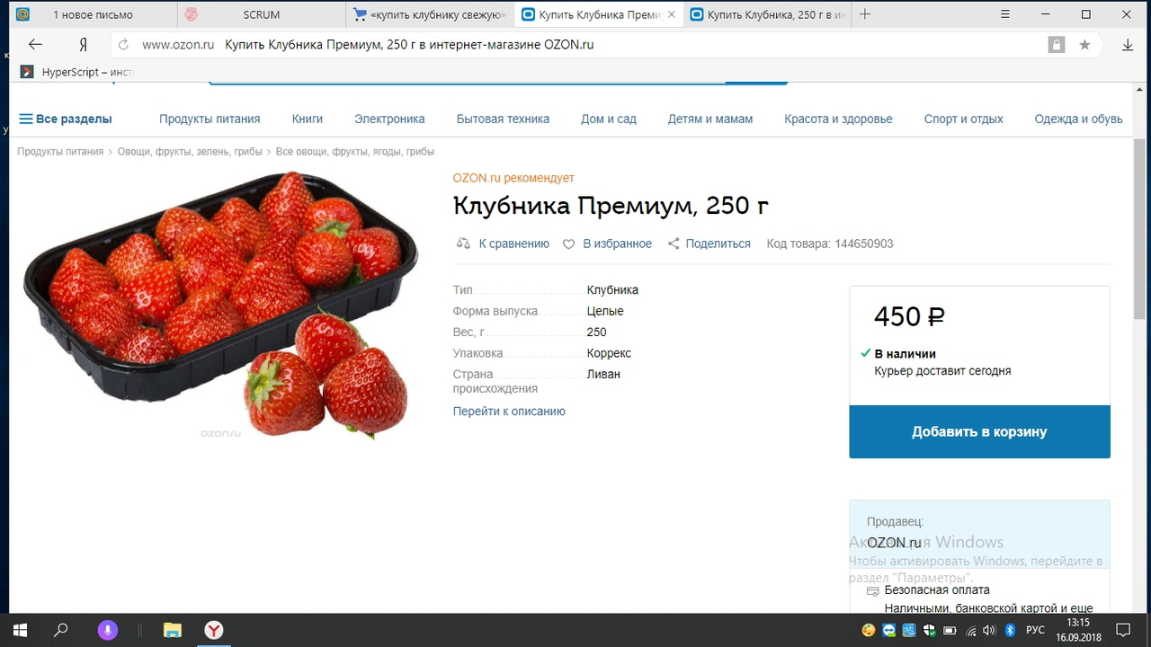
Ливана

